Slide 1
HAT sievietēm Sieviete un 50
Ginekologs-endokrinologs
LVU un Privātprakse
23.10.2020

Slide 2
PROBLĒMA
SIEVIETES MŪŽA VID. ILGUMS EIROPĀ
1901.g~53 gadi
1995. g.~76.gadi
1998.g.~ 78 gadi
2000.g.~ 80 gadi, Latvijā 76 gadi
2018.g.~ 82 gadi, Latvijā 80 gadi
MENOPAUZES VECUMS ~50 GADI
VIENMĒR!!

Slide 3
Sievietes mūžs mūsdienās
14g.v.-20 (18)g.v. –kļūst par sievieti-mācības, menstr.cikla regulācija, partnerattiecības, HOK
20-40g.v. -karjera,laulības, grūtniecības
40-47, 50gv.-premenopauze
50 -52 gv. menopauze→82gv .
Kas notiek?! Bērni lieli, mazbērni ...
Šķiršanās,jaunas partnerattiecības,pat iemīlēšanās,jaunas laulības, pensija 65gv
Vai sieviete tam gatava??

Slide 4
Sievietes hormonālais cikls
Sievietēm- piedzimst ar noteiktu daudzumu folikuļu~400.000 (40-600.000) menarhe14-16gv.,katru mēnesi tērējas ~20-30 folik.,pēc 40-45 g.v. folikuļi noveco,paliek nejūtīgi uz hipofīzes izdalīto FSH,LH.
Ovulācija retāka,pat nav,reizēm estrogēni ↑↓, veidojas homonālas cistas,endometrija hiperplāzija,polipi→neregulāras menstr.,asiņošanas,abrāzijas→amenoreja→
Menopauze-FSH↑,E↓(200vien.→20-40 vien)

Slide 5
Vīrieša hormonālais cikls
Hipofīze un testis darbojas līdzīgi-FSH,LH,testosterons,spermatozoidi, ejakulācija
Pēc ejakulācijas Test.↓→FSH↑→Test.↑→jauni spermat.↑→ ejakulācija un tā līdz 90 gv.
Vecumā spermat. kvalitāte un daudzums↓, bet individuāli ātrāk vai lēnāk
Svarīgi-jo biežāka( regulārāka) ejakulācija,jo Testoster.↑

Slide 6
KLIMAKTĒRIJS –periods, kurā notiek pāreja no reproduktīvā uz nereproduktīvo periodu un saistīts ar pakāpenisku olnīcu funkcijas izsīkšanu.
MENOPAUZE –laiks ,kad pēc pēdējās fizioloģiskās menstruācijas pagājuši vismaz 12 mēneši.
PERIMENOPAUZE- periods pirms un pēc menopauzes.
Olnīcas dziest-tukšojas pakāpeniski ~ 5 gadus
POSTMENOPAUZE- periods pēc menopauzes

Slide 7
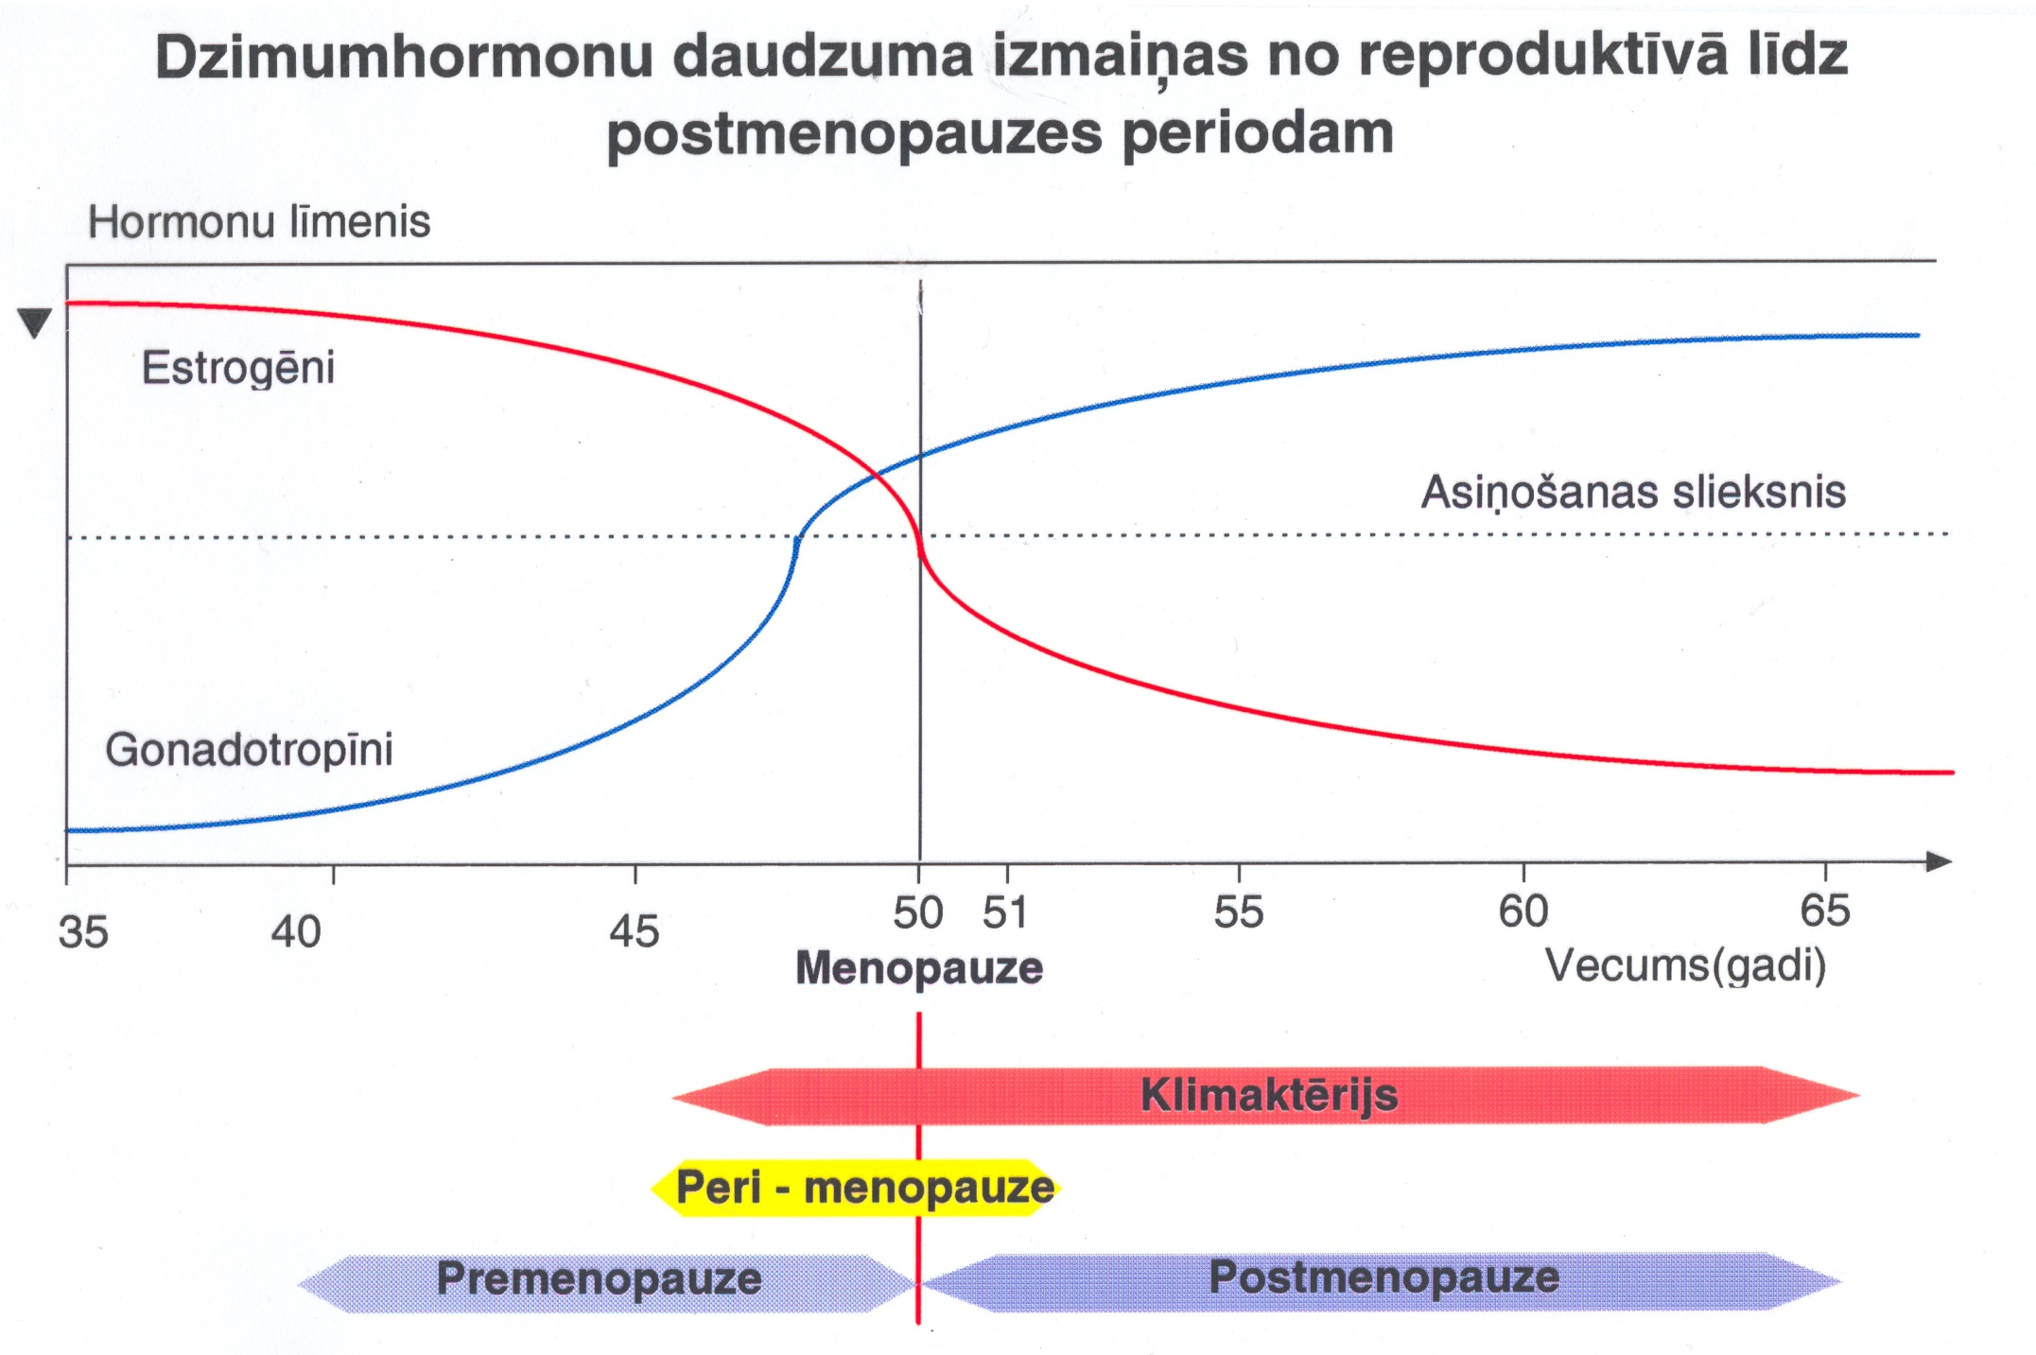

Slide 8
DZIMUMHORMONU MĒRĶAUDI
REPRODUKTĪVIE ORGĀNI
Dzimumorgāni
Smadzenes
Piena dziedzeri
NEREPRODUKTĪVIE ORGĀNI
Āda,mati
Muskulatūras, kaulu sist.
Asinsvadi
Uretra,urīnpūslis, nieres
Aknas
Resnā zarna
Smadzenes

Slide 9
ESTROGĒNU DEFICĪTA KLĪNISKIE SIMPTOMI
AGRĪNIE
VASOMOTORIE-karstuma viļņi, svīšana, sirdsklauves, galvassāpes
PSIHOEMOCIONĀLIE-nemiers, bezmiegs, depresija,nogurums, frigiditāte
VIDĒJIE
Maksts sausums,disūrija,ādas sausums, urīna nesaturēšana,
VĒLĪNIE
Osteoporoze, paradontoze
Sirds –asinsvadu slimības
Alcheimera slimība
Menstruālā cikla izmaiņas
:

Slide 10
Psihoemocionālie simptomi
Karstuma viļņi | Bezmiegs | Apgrūtināta koncentrēšanās
Nakts svīšana | Atmiņas pavājināšanas | Samazināta aktivitāte,enerģiskums
Paātrināta sirdsdarbība | Garastāvokļa izmaiņas | Uzbudināmība
 | Nemiers | Raudulība
 | Libido↓

Slide 11
KARSTUMA VILNIS DEPRESIJA
AKTH ↑
TTH↑
Glikokortikoidi↑
LH↑
Minerālokortikoidi↑
FSH=
PRL=
Kateholamīni↓
Monoaminooksidāze↑
Serotonīns↓
AKTH= N
Neirotransmiteru izmaiņas limbiskā sist.

Slide 12
Estrogēnu darbība
ABL↑, ZBL↓, triglicerīdus ↓
Veicina prostaciklīna veidošanos asinsv.sienās
E saistās ar proteinreceptoriem asinsv.sienās
Tromboksāna A veidošanos↓
Plazmas fibrinogena līm.↓
Veicina insulīna sekrēciju,bet vājina tā rezistences fenomenu( X sindr.↓)

Slide 13
HAT un CV sasl.
CV sist. ir daudz E receptoru,arī Pg unA konvertējas ar aromatāzes palīdz. par E CV sist.audos.Tur ar endotēlija gēnu,DNS uc starpniecību notiek vasodilatācija,RR↓.
E kardioprotekt.efekts-endotēlija f. uzlab.,aterogenāzes inhibīcija
Svarīgi uzsākt HAT laicīgi-kad asinsv.vēl ir bez izteiktas ateroskl.-"onset of menopause''
Estrogēnu↓menopauzē izsauc autonomo vasodilatatoru peptīdu↓ un vasokonstriktoru peptīdu↑,bet E↑-otrādi
Zemu devu HOK iesaka siev. 45-53 g.v, pēc tam pāriet uz HAT

Slide 14
Estrogēni un cerebrum
E veidojas galvas smadzenēsE uzlabo izzināšanas procesu, atmiņu, nosaka uzvedību:
a)veic aksonu pagarināšanu,augšans proteinu veidošanu
b)aktivizē šķidruma plūsmu cerebellum,hypocampus rajonā
c)veicina jaunu sinapšu veidošanos starp neironiem-jaunās informācijas atmiņu
Modulē neirotransmiteru sintēzi
Modulē neironu tīkla darbību NET darbību (dopamīns,acetilholīns,serotonīns,melatonīns,γABA)

Slide 15
HAT un smadzenes
E regulē smadzeņu imūnbarjeru,lokālu imunocitu uzņemšanu bojātā vietā,veido kolaterāļu veidoš. bojātā vietā
E ↓ vispirms sāk novecot smadzenes, izmainās termoreg.c.jūtība
E pasargā smadz. no novecošanās

Slide 16
NPY un Melanocortīns
NPY
sintezē smadzenēs nucleus paraventricul.
ēšanas stimulators,
enerģijas un siltuma izdali↓
insulīna,kortizola līmeni ↑
Melanokortīns
producē smadzenēs nucleus arcuatus
saistās ar smadzeņu receptoriem apetīti↑

Slide 17
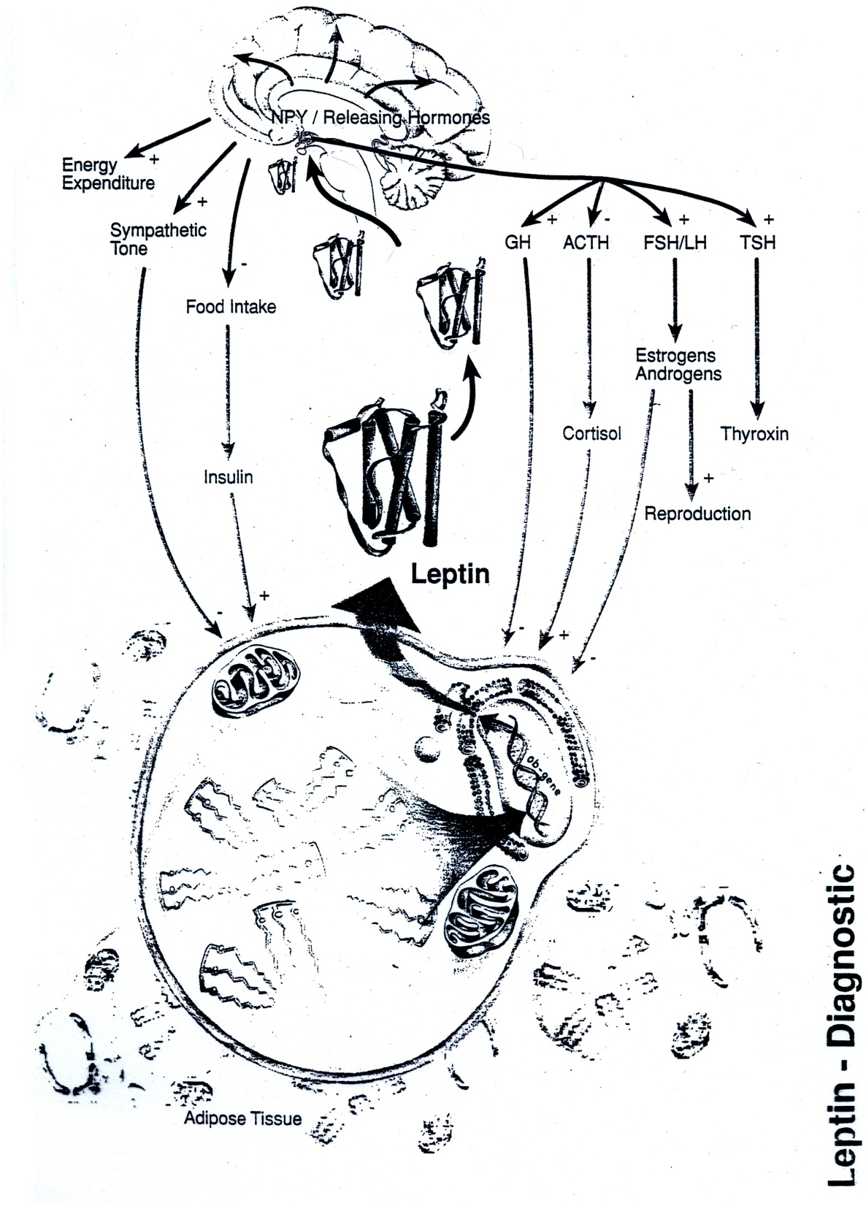

Slide 18
Dietas metabolisms
pēc badošanās leptīna un insulīna daudz.↓ bet gherlina daudz.↑,jo steidz saglabāt enerģiju un apetīti↑
NPY↑
Melanocortīns↑- rodas apetīte
10% svara zuduma leptīnu↓ par 53%
10% svara pieauguma leptīnu↑par 300%

Slide 19
ESTROGĒNI un KAULAUDI
OSTEOKLASTOS:
bremzē fermentu sistēmu
samazina interleikīnu sintēzi
samazina citokīnu sintēzi
veicina transformēj.augš.faktora β ( bloķē osteokl.) sintēzi
OSTEOBLASTOS:
saistās ar receptoriem ERβ ,veicina osteoblastu sintēzi

Slide 20
Kaulu remodilāciju nosaka:
Parathormons
Kalcitonīns
Insulīns
Augšanas hormoni
1,25 dihidrooksivitamīns D3
Glukokortikoidi
Tiroksīns
Estrogēni
Androgēni
Progestīni

Slide 21
OSTEOPOROZE 2
pēc 40 gv resorbcija ir par 0,5% pārsvarā pār remodilāciju,menopauzē katru gadu samazinās kaulu masa par 2-3%
svarīga ir kaulu masa ar kādu sākas menopauze,labākā situācijā ir sievietes ar lieliem ,blīviem kauliem
Kaulu veidošanos veicina E,A,vit.D3,kalcitonīns,augsts Ca līmenis,augšanas faktori no rezorbējošiem kauliem
Fiziska slodze-kāju pēdās ir receptori
OSTEODENSITOMETRIJA-kaulu blīvums <- 2,5SD-osteopenija,kaulu blīvums >-2,5 SD-osteoporoze

Slide 22
OSTEOPOROZES DIAGNOSTIKA
Osteodensitometrija
Sārmainā fosfatāze
Osteokalcīns
Dezoksipiridolīns
Rtggrammas

Slide 23
PREMENOPAUZE
Anovulācija:
Hiperestrogēnija-hipoluteinisms
Disfunkcionālas asiņošanas ar nobrieduša folīkuļa persistenci vai daudzu atrētisku folīkuļu ilgstošu persistenci
Endometrija hiperplāzija, polipoze, dzemdes mioma, mastopātija,funkcionālas olnīcu cistas.

Slide 24
Terapija premenopauzē
Asiņošanas likvidācija
ja stipra, ieilgusi, neskaidra-dz. dobuma abrāzija ar histoloģiju, vēlams histeroskopija
Ja USS endometrija hiperplāzija līdz 12-16 mm, nav polipu,olnīcās funkcionālas cistas līdz 30-40 mm,tad- 10 dienas HOK ( labākais Rigevidons) pa 1 tabletei 1 reizi dienā, kas dod N menstr.3. dienā pēc pēd.tabl.
Cikla regulācija- HOK ar mazu E2 –Harmonet, Logest,Yasminella, Mercilon ,Lindinette 20
Parasti turpina līdz pacientes pašsajūtas pasliktiāšanai,
Tad FSH ↑ līdz 30-40 vien. ,~1-3 gadus

Slide 25
IZMEKLĒJUMI PIRMS HAT
Anamnēze ar iedzimtības datiem, patreizējās slimības, medikamentu lietošana
Asinsspiediena kontrole
Krūts dziedzeru izmeklēšana-palpatori, mamogrāfija
Ginekoloģiskā izmeklēšana- vaginālā, rektālā, OC, vēlams ginekoloģiskā US

Slide 26
PERORĀLU ESTROGĒNU FARMAKOKINĒTIKA
Orāli lietotie estrogēni uzsūcas no gastrointestinālā trakta, metabolizējas aknās par estronu un tikai 5% organismam ir pieejami kā estradiols.
17 β estradiols ir galvenā estrogēnu frakcija, kas samazina menopauzes simptomus,pasargā no osteoporozes,senilas demences,samazina taisnās zarnas vēzi, bet estronam ir izteiktas proliferatīvas īpašības.
Estrogēniem, izejot cauri aknām, tiek stimulēta dažāda bioloģiski aktīvu vielu sintēze- asins recēšanas sistēmā, TSG, SHSG,lipīdu frakcijas

Slide 27
TRANSDERMĀLU ESTROGĒNU FARMAKOKINĒTIKA
Uzsūcas tieši caur ādu, apejot aknas un kuņģa –zarnu traktu
ir sistēmas iedarbība organismā
nav E koncentrācijas svārstību, nedaudz deponējas zemādas taukos, tā radot vienmērību preparāta izlaišanas gadījumos
Saglabā fizioloģiskas E1 attiecības pret E2, t.i.E2:E1>1

Slide 28
LIPOPROTEINU IZMAIŅAS
Perorālie estrogēni seruma triglicerīdu līmeni↑ aknās stimulējot specifisku proteinu-triglicerīda komponentu,ZBH↓, ABH↑, iztīra aterosklerotiskās plātnītes no cirkulācijas.
Transdermālie estrogēni samazina triglicerīdus,bet uz ZBH nedarbojas, bet ABH ↑

Slide 29
METABOLAIS SINDROMS
Perorālie estrogēni pancreas insulīna līmeni↑,insulīna sensivitāti↑, veicina insulīna elimināciju,glukozes toleranci↓
Transdermālie HAT tukšās dūšas insulīnu↓, uzlabo insulīna sensivitāti,tāpēc labi diabēta pacientēm

Slide 30
Renīna –angiotensīna sistēma
Orālie estrogēni angiotensīnogenu ↑,plazmas renīna aktivitāti↑,aldosterona ekskrēciju↑, kas veicina hipertonijas veidošanos, šķidruma aizturi organismā
Transdermālie estrogēni samazina angiotensīna konvertējošā enzīma (ACE) aktivitāti, tā veicinot hipertonijas samazināšanos

Slide 31
Terapija menopauzē
Pēc HOK ( vai menopauzes sākumā) parasti dod ciklisku HAT ,kas izsauc menstr.-Divina, Klimonorm,Femoston 1/10, Triseqvens.
Ja asins daudz.nemazinās,ir sāpes menstr. vai arī pēc 2-4 gadiem, pāriet uz E+Pg vienlaikus prep. Angelica,Klimedix, Femoston 1/5,
Femoston 0,5/2,5, Kliogest, Activelle
Pg-didrogesterons,mikronizētais Pg,drosperinons

Slide 32
Algoritms
HOK
HAT ar menstruācijām
HAT bez menstruācijām
HAT transdermāli līdz mūža galam
Pēc radikālas gin. operācijas HAT transdermāli

Slide 33
ESTROGĒNI
ESTRADIOLA VALERIATS
Proginova
Kombinētie preparāti:
Klimonorm
Cyclo-Menorette
Cyclo-Progynova
Divina,Divitren,Indivina
Climen
Climodien
17β ESTRADIOLS
Estrofem,Estrimax
Climara
Estraderm, Estracomb
Divigel,Estreva
Kombinētie preparāti:
Femoston 1/10, conti
Trisequens
Kliogest,Activelle
Kliane
Pausogest
Triaklim

Slide 34
PROGESTAGĒNI
Didrogesterone-DUPFASTON
Dabisk.mikronizētais
UTROGESTAN,
LUGESTERON
Gepretix
Enzīmu –sulfatāzes un sulfotransferāzes inhibētāji
Nomegestrol-LUTENYL
Promegestone
Medrogestone-PROTHIL

Slide 35
TRANSDERMĀLIE ESTROGĒNI
ESTRADERM
KLIMARA
DIVIGEL
ESTREVA
GYNOKADIEN
ESTRACYCLIN (spāņu)
AERODIOL- transnazāli-aerosols
Uz liposomu bāzes –labāk iekļūst šūnā
Helāti -jauna tehnoloģija

Slide 36
Transdermālie HAT
A.Genzzani :TE ir labāki-apiet k.-zarnu traktu,aknas,praktiski nav blakus efektu, mazākas devas,pareiza Estrona/Estradiola attiecība,neietekmē-CBG,TBG,SHBG, GHBP.
Perorālā HAT ar zemu T biopiejamību, tāpēc frigiditāte. Transder.iet caur opioidu sist.,palielina allopregnanolona izdalīš.,potencē GABA neiroakt.
Perorāli ir E, Pg fluktuācija,kas izraisa galvas sāpes, bezmiegu,depresiju
l.Speroff -Transderm.apiet aknas-neiespaido insulīnu-glukozi,vēnu slim.un trombozi,triglicerīdus↓,labāk Ca recti↓

Slide 37
Maksts atrofiskās izmaiņas
Samazinās garumā, reizēm platumā
Maksts sausums ( gļotu produkcija↓)
Gļotāda atrofiska,plāna(vaskularizācija↓)
Izmaiņas šūnu sastāvā(prevalē parabazālās)
Samazinās glikogena produkcija
Lactobacillus augšana↓
Ph ↑ no 4,0 līdz 6,0-8,0
Streptokoku,stafilokoku, koli baktēriju vairošanās↑

Slide 38
Vaginālā kosmētika
Obligāti neļaut gļotādai kļūt sausai-iekaisums, kapilāra asiņošana, pat čūlas→craurosis vulvae, Lichen scleroticum,Ca
Estriola kremi,+Testosterons,Linolskābes kremi
Dažādas maksti mitrinošas svecītes, globuļi,labāk uz liposomu bāzes
Laktobaktērijas vagināli vai « Astarte»
Labs mikrobioms zarnās

Slide 39
Liposomu krēmi
Rp.Estrioli 5mg/g
Liposomu bāze-25,50 g
D.S. Vagināli
Rp. Estrioli 1mg/g
Testosteroni 1mg/g
Liposomu bāze 25,50g
D.S. Vagināli

Slide 40
SEKVENCES PREPARĀTI -3
Femoston1/10-estradiols ( 17 β ) 1mg 1-28
didrogesterons 10 mg 15-28
Trisequens –estradiols( 17 β) 2mg 1-22
noretisterona acetāts 1 mg 11-22
estradiols 1mg 23-28
Triaklim-estradiols( 17 β) 2 mg 1-28
noretisterona acetāts-1mg

Slide 41
NEPĀRTRAUKTĀ KOMBINĒTĀ TERAPIJA
Activelle-17 β estradiols 1 mg 1-28
noretisterona acetāts 0,5 mg 1-28
Kliogest- 17β estradiols 2 mg 1-28
noretisterona acetāts 1 mg 1-28
Kliane- estradiola hemihidrāts-2 mg 1-28
noretisterona acetāts –1mg 1-28
Pausogest-17 β estradiols-2 mg 1-28
noretisterona acetāts 1mg 1-28
Climodien-estradiola valeriats 2mg
dienogest 2mg
Angelica-17 β estradiols 1mg + drospirenons 2mg
Klimedix- !7 ꞵ estradiols 1mg + drospirenons 2 mg

Slide 42
ANGELICA Klimedix
17 β estradiols un drosperinons
Antiandrogenisks
Antialdosteronisks
Samazina sist. un diast.as.spied.
Samazina tūskas, pat svaru
Izteikta endometrija atrofija

Slide 43
DHEA
DHEA↓ novecojot, Cortisol/DHEA↑ norāda uz novecošanos
DHEA producē supraren retik.zona
DHEA 50mg dienā neirosteroid. allopregnenol.↑, producē visus hormonus augstākus kā fertilā vecumā
DHEA-25mg dienā producē E1, E2, T,A, Pg,17OHPg,allopreg. endorfīnus tikpat kā fertilai siev.
DHEA-10mg dienā E,A,u.c palielina zemāk kā fertilā vecumā

Slide 44
LIVIAL( tibolone)
Steroids tibolone organismā metabolizējas par metabolītiem ar Estrogēnu, Androgēnu, Progestagēnu aktivitāti,bet darbojas kā ANTIESTROGĒNS uz dzemdes, olnīcu,krūšu dziedzeru ,maksts augšējās 1/3 daļas receptoriem.
Kaulu blīvumu palielina par 7% gadā, saistoties gan ar osteoklastu, gan osteoblastu bioķīmiju
TERAPIJA perorāli LIVIAL 2,5 mg 1 reizi dienā
uzsākt ne agrāk kā 1-2 gadus pēc menopauzes.

Slide 45
Femarelle-fitoSERM
Iegūts fermentācijas ceļā no sojas un linsēklu eļļas.tas saistās ar estrogēnu receptoriem :
1.Kaulos- stimulē osteoblastu sintēzi ( bifosfonāti kavē osteoklastu aktivitāti)
2.likvidē menopauzes simptomātiku
3.Labvēlīgi iedarbojas uz smadzeņu aktivitātes procesiem
4. Neietekmē asins rec. tec.sistēmu( perorālie ietekmē)
Bet drīkst sākt lietot tikai pēc 3 mēn. pēc HAT pārtraukšanas

Slide 46
Transdermālie Pg USA
4.paaudzes Pg bez A un E aktivitātes,tuvu fizioloģ., devas↓ar ilgstošu iedarbību
Trimegestone,Nestorone-geli,implanti, vag.riņķi
transd. Pg mazāks metab.efekts,uz lipīdiem vājāk darb., bet uz kr.dz. jaut .ir atklāts, uz CVS-neitrāls.
E+Pg-transdermāli uzlīmes 1reizi nedēļā-Podstruznik
β estradiols+levonorgestrels
DHEA-producē supraren retikulārā zona,cortizola/DHEA ↑ norāda uz novecošanos.

Slide 47
Vīns-jaunības strūklaka
Sarkanvīnā (nealkoholiskā daļā) atrastas substances ar fitoestrogēnu iedarbību, atbrīvo nitrīta oksīdu, paplašina asinsvadus, uzlabo lipīdu profilu, palielina insulīna jūtību,stimulē vasodilatatoru un antiinflamatoro aģentu sintēzi.
2-3 glāzes sarkanvīna dienā
Garšvielas, zaļumi,sevišķi čilli pipari ,daži augļi stimulē makrofāgus no augļiem,samazina proinflamatoros citokīnus- IL6, TNF.

Slide 49
Jautājumi
Kad sākt ? Premenopauzē
Algoritms-
HOK,
HAT-sekvens→ vienlaikus
Transdermāli-līdz 80g.v.
Nedrīkst pārtraukt pēc ilgstošas lietošanas → trombozes, infarkts, insults

Slide 50
Ca gl.mammae ( Francija)
Ca veidošanās : hiperplāzija,displāzija,neoplāzija
lokāli kr.dz. E2 biosint.ir divējāda:
E2 aromatāzes ceļā-A transformē E
E2 sulfatāzes ceļā- Estrona sulfātu E1S konvertē Estronā ar sulfatāzi.
.Sulfatāzi bloķē-antiestrogēni- Tamoksifēns u.c. Pg prep.kā promegestone,nomegestrol acetate,medrogestone,norelgestromine,didrogesterone, tibolons

Slide 51
Ca gl.mammae II
bez tam atklāja ,ka E2 pats ir spēcīgs aromatāzes bloķētājs
minētie Pg savien.paši stimulē sulfotrans-
ferāzi,lai lokāli veidotos neaktīvais E sulfāts

Slide 52
Ca gl.mammae III
atklāts paradoxāls efekts,ka E2 pats bloķē sulfatāzi kr.dz.audos
minētie Pg preparāti bloķē sulfotransferāzi,lai veidotos neaktīvais E2 sulfāts
aromatāzes inhibitori-Letrozole,Exemestan Anastrozole

Slide 53
JAUNI MEDIKAMENTI
SEERM-selective estrogen enzim receptor modulator
Šīs grupas preparāti saistās ar enzīmiem sulfatāzi un sulfotransferāzi krūšu dziedzeros,tā neļaujot veidoties ļoti aktīvam ( kancerogēnam)estrogēnam.
SARM -selective androgen receptor modulator

Slide 56
SEKVENCES PREPARĀTI -4
Premelle sequens-premarīns 0,625 mg 1-28
medroksiprogesterona
acetāts 5 mg 15-28

